Slide 1

Конструирование рабочей программы воспитания
Модули воспитания: от программы к событийности и активным действиям
Семинар-вебинар
Ведущий: Дремина Инга Анатольевна, ст. научный сотрудник отдела воспитания и социализации ГАУ ДПО «Институт развития образования Пермского края»
15 февраля 2021 г.

Slide 2
Основные вопросы
15.00 – 15.40 Как в модулях рабочей программы представить механизмы реализации воспитательной деятельности. Проблема выделения вариативных модулей. Формула согласованности программы
15.40 – 16.10 Признаки событийности воспитательной деятельности
16.10 – 16.30 Еще раз о подходах к написанию программы: от «копировать-вставить» к уникальному тексту в оформлении документа

Slide 3





Апробация и внедрение программы воспитания
ОСОБЕННОСТИ ПРИМЕРНОЙ ПРОГРАММЫ ВОСПИТАНИЯ:
ВИДЫ И ФОРМЫ СОДЕРЖАНИЯ ДЕЯТЕЛЬНОСТИ:
ПЕРМСКИЙ КРАЙ – один из пилотных регионов, с 2019 г. апробирующий примерную программу воспитания. Федеральный эксперт от Пермского края – Густокашина Л.А., АНО ДПО ОИПО
Программа-конструктор
(упрощает процесс разработки школами своих программ)
Одна школа –одна программа
(сокращает объем и количество обязательной школьной документации)
Единство цели воспитания
(формулируется на основе базовых ценностей, объединяющих наше общество)
Деятельностный характер программы
(позволяет преодолеть мероприятийность воспитания)
Модульный принцип построения программы (делает её гибкой и вариативной)
Инвариантные модули:
«Классное руководство»,
«Школьный урок»
«Курсы внеурочной деятельности»
«Работа с родителями»
«Самоуправление» *
«Профориентация»*
ВСЕГО на начало 2020-21 уч.г.:
19 апробационных площадок:
г. Пермь: «Лицей №2», «Лицей №8»,
«Лицей №9», «Школа №16», «Школа №77»,
«Школа №116», «Школа №101», «Гимназия№3»,
«Пермская кадетская школа №1»
Пермский р-н: «Кондратовская школа», «Сылвенская школа»
Кунгурский р-н: «Голдыревская школа», «Троельжанская школа»
г. Соликамск: «Гимназия 1», «Гимназия 2»
Бардымский р-н: «Бардымская школа №2»
Ординский р-н: «Карьевская СОШ»
Октябрьский р-н: «Октябрьская школа №2»
Очерский р-н: МБОУ «Очерская школа №3»
Вариативные модули:
«Ключевые общешкольные дела»
«Детские общественные объединения»
«Школьные медиа»
«Экскурсии, экспедиции, походы»
«Организация предметно-эстетической среды»
«Музейное дело»
2020-21 уч. год:
К 1.09.2021 г. во всех школах будет внедрена программа воспитания
Приказ Министерства образования и науки Пермского края от 16 декабря №26-01-06-651 «О внедрение в образовательных организациях, расположенных на территории Пермского края рабочих программ обучающихся»

Slide 4
Принципы воспитания = нормы и правила
«Узнать себя» среди множества подходов | Разработать самостоятельно
- принцип гуманистической направленности, обеспечивающий отношение педагога к воспитанникам как к ответственным субъектам собственного развития, устанавливающий равноправное партнёрство; - принцип социосообразности, нацеленность воспитания на социальные установки, необходимые для успешной социализации человека в современном мире; - принцип личностно-значимой деятельности, предполагающий участие детей в различных формах деятельности в соответствии с личностными смыслами и жизненными установками; - принцип коллективного воспитания, проявляющийся во взаимодействии детей и взрослых в процессе совместного решения задач; - принцип дифференциации воспитания как учёта групповых и индивидуальных особенностей детей, создания дополнительных условий для социализации детей с ОВЗ; - принцип целостности, обеспечивающий системность, преемственность воспитания, взаимосвязанность всех его компонентов; - принцип государственно-общественной организации воспитания, предполагающий разделение полномочий и консолидацию усилий органов государственной и муниципальной власти и общественных институтов в воспитании; - принцип результативности… | Средового подхода: воспитывающая и мотивирующая к обновлению и развитию образовательная среда специализированного учреждения изменяет личность воспитанника к лучшему; Деятельности: активное командное взаимодействие и сотрудничество в спортивных и гражданско-патриотических событиях и социальных практиках помогает в раскрытии индивидуальности каждого воспитанника; Полипрофессионализации обучения: система профессиональных проб и практик запускает процесс позитивных личностных изменений в выборе будущей профессии; Синергии и сотрудничества: обновление процесса обучения и воспитания объединяет педагогический коллектив в выборе неформального образования и общения с воспитанниками; Взаимодействия: реализация творческих социальных проектов в сотрудничестве с семьями обучающихся учит преобразовывать окружающий мир и свою жизнь.

Slide 5
Принципы воспитания примерной программы (школа В.А. караковского)
неукоснительное соблюдение законности и прав семьи и ребенка, соблюдения конфиденциальности информации о ребенке и семье, приоритета безопасности ребенка при нахождении в образовательной организации;
ориентир на создание в образовательной организации психологически комфортной среды для каждого ребенка и взрослого, без которой невозможно конструктивное взаимодействие школьников и педагогов;
реализация процесса воспитания главным образом через создание в школе детско-взрослых общностей, которые бы объединяли детей и педагогов яркими и содержательными событиями, общими позитивными эмоциями и доверительными отношениями друг к другу;
организация основных совместных дел школьников и педагогов как предмета совместной заботы и взрослых, и детей;
системность, целесообразность и нешаблонность воспитания как условия его эффективности.

Slide 6
Модульный принцип закладывает основы выделения механизмов реализации программы воспитания
Инвариантный модуль | Вариативный модуль
Классное руководство Школьный урок Курсы внеурочной деятельности Работа с родителями Самоуправление * Профориентация* | Ключевые общешкольные дела Детские общественные объединения Школьные медиа Экскурсии, экспедиции, походы Организация предметно-эстетической среды Музейное дело/музейная педагогика Волонтерство и добровольчество Профилактика+ Школьное дополнительное образование

Slide 7

Как определить вариативные модули рабочей программы воспитания
Выводы раздела «Особенности воспитательной деятельности организации»
Условия воспитания, обозначенные в цели программы
Через определение задач воспитания
Согласованность и системность программы:
отражается через разделы рабочей программы: особенность организации воспитания = цели, задачи = модули

Slide 8
Ключевые общешкольные дела (понятие В.А. Караковского)
Узлы воспитательной системы школы/класса
В основе дела лежит яркая, привлекательная, значимая и в то же время понятная всем идея (тема, проблема), которая определяется и разрабатывается всеми членами коллектива
Их воспитательная эффективность, влияние на развитие взаимосвязей в школе максимальная
Позволяют оптимально использовать кадровые и материальные ресурсы школы и социума для решения воспитательных, образовательных, организационных задач

Slide 9
От мероприятий к значимым событиям
Мероприятийность | Событийность
Традиционная концепция : Объявление, строчка в плане, обязательность | Оригинальная/уникальная концепция: Неподдельный интерес, яркий эмоциональный фон при подготовке, интрига, ожидаемость
Слабый эмоциональный фон Рождает стереотипы. Посетитель лишен предвкушения. | Сильный эмоциональный фон Необычность рождает бурю эмоций у участников и тех, кто не может присутствовать
Небольшое количество контактов О мероприятии не рассказывают, состав участников один и тот же | Огромное количество контактов «Сарафанное радио», обмен информацией со знакомыми, в социальных сетях растет интерес к школе
Закрытость аудитории Отсутствие информации | Открытость аудитории Событие проживается неформально, информация усваивается и «разлетается» моментально
Краткосрочный эффект Быстро забывается, «не уму, не сердцу» | Долгосрочный эффект До следующего события, мотивирует к деятельности

Slide 10
Рефлексивные вопросы для организации совместного события
Значимое ли это действие для каждого участника?
Творческое ли это действие для каждого?
Смысл происходящего открывается для каждого?
Действие развивает?
Действие развивается?
Создается ли вместе с участниками?
Понимается ли при этом индивидуально? (наполнено личными смыслами: мне это важно)
Соответствует образу жизни каждого?
Уникальное ли это событие?

Slide 11
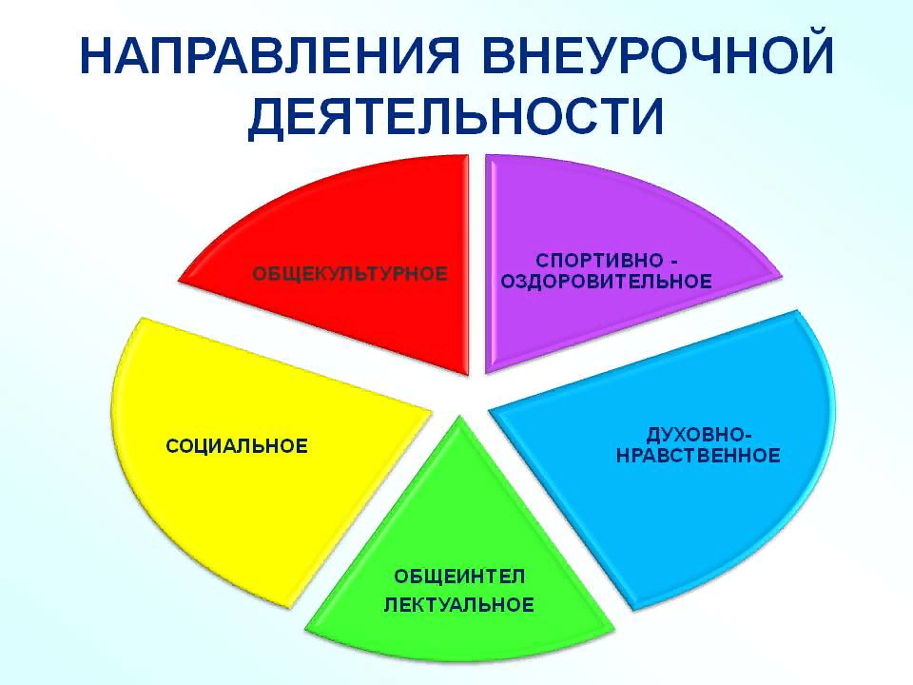
Инвариантный Модуль: курсы внеурочной деятельности
Основа – 5 направлений развития личности:
В примерной программе воспитания (авторская версия):
Познавательная деятельность
Художественное творчество
Проблемно-ценностное общение
Туристско-краеведческая деятельность
Игровая деятельность Трудовая деятельность
Спортивно-оздоровительная деятельность
Задача:
Определить направленность курсов внеурочной деятельности
Выделить формы реализации курсов внеурочной деятельности. Например: клуб, секция, образовательное путешествие, творческая мастерская, студия, коворкинг-центр, проектный офис и др.
Определить подход к реализации курсов: по направлениям внеурочной деятельности или по уровням образования или комплексный подход
Выделить названия курсов

Slide 12
Вариативный Модуль: дополнительное обРазование
Появляется в том случае, если у общеобразовательной организации в муниципальном задании есть такая задача и, соответственно, дополнительное финансирование.
Как правило, у уникальных школ этот компонент присутствует всегда, чтобы поддержать инновационную составляющую образовательной деятельности (Кадетская школа, инженерная школа и др).

Slide 13
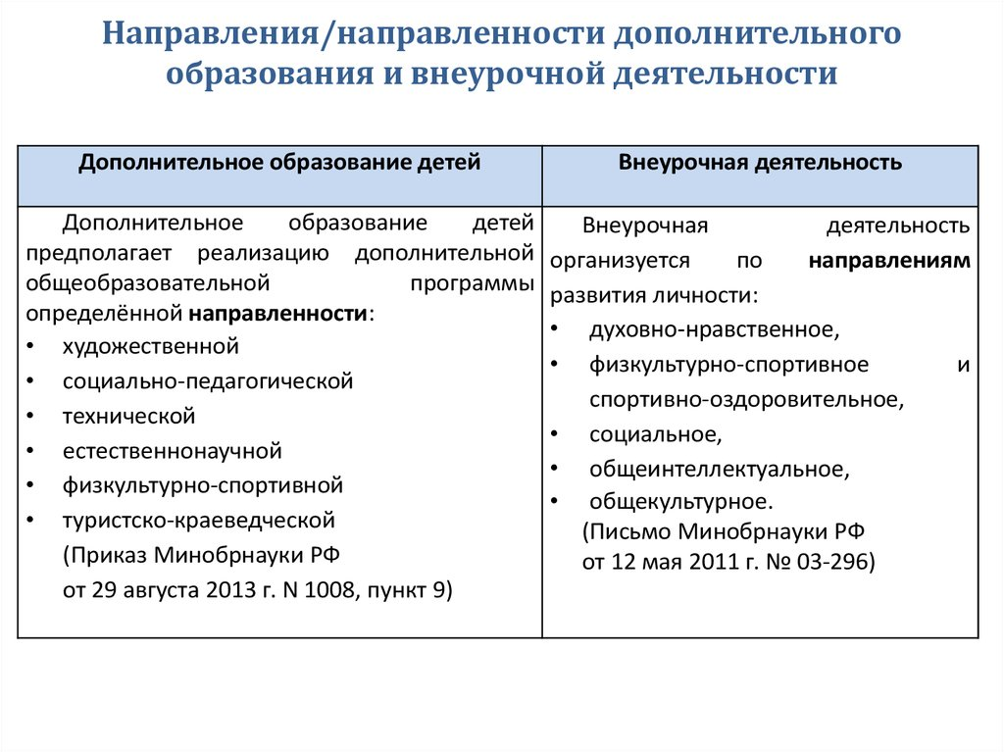

Slide 14
Инвариантный модуль: классное руководство
Основа: положения методических рекомендаций Министерства просвещения РФ по организации работы педагогических работников, осуществляющих функции классного руководителя в образовательной организации, от 14.05.2020 г. № ЛБ-С-070-12127
Работа с классным коллективом в т ч вопросы сплоченности, коррекции, совместная продуктивная деятельность
Индивидуальная работа с обучающимися в т ч заполнение программы Проектория, поведения в трудных жизненных ситуациях, профилактика., инф. безопасность
Работа с учителями, преподающими в классе
Взаимодействие с родителями
Взаимодействие с социальными партнерами
Иное

Slide 15
Критерии оценивания специфики реализации воспитания в оо
Наличие вариативных модулей программы, выражающих особенности реализации программы воспитания
Совместная деятельность субъектов воспитания (школьники, родители, педагоги)
Курсы внеурочной деятельности: направленность, формы
Особенности взаимодействия с родительской общественностью
Деятельностные формы освоения социокультурного пространства школы
Уникальные формы и содержание реализации самоуправления/общественных детских объединений
У каждого будет возможность публикации уникальных материалов на сетевом портале (оригинальность не менее 80%)

Slide 16
Единство целей воспитания обеспечивает позитивную динамику развития личности
Цель НОО | Цель ООО | Цель СОО
Создание комплекса педагогических /благоприятных/эффективных условий для усвоения младшими школьниками базовых школьных норм и традиций, бережного отношения к природе, школьному имуществу, родителям, одноклассникам через … систему ключевых общешкольных событий, взаимодействия с родителями, образовательных путешествий по малой родине ….. | Создание комплекса педагогических /благоприятных/эффективных условий для укрепления социально- значимых отношений в подростковых коллективах и ценностного отношения к своей личности, интересам и способностям, отношениям с одноклассниками, семьей, социумом, уважения к истории малой родины и Отечества, природе через проектную, волонтерскую д-ть, школьное самоуправление …. | Создание комплекса педагогических /благоприятных/эффективных условий для приобретения школьниками опыта реализации социально значимых дел, участия в гражданских инициативах для жизненного и профессионального самоопределения через участие в волонтерском движении, профессиональных практиках и пробах, социальных проектах …..

Slide 17
Кейсы: Примеры целей
Системный подход | Формальный подход
Цель воспитания в основном общем образовании: Создание условий для успешной ресоциализации воспитанников учебно-воспитательного учреждения закрытого типа в укреплении социально - значимых отношений в подростковом коллективе, ценностного отношения к своему здоровью, поведению, социальному окружению, уважения к истории Отечества на основе принципов индивидуализации, полипрофессионального образования. Цель воспитания в среднем общем образовании: Создание условий для успешной ресоциализации воспитанников учебно-воспитательного учреждения закрытого типа в приобретении старшеклассниками опыта реализации социально значимых дел, гражданских инициатив, профессионального самоопределения на основе принципов индивидуализации, полипрофессионального образования. | 2. В воспитании детей подросткового возраста (уровень основного общего образования) таким приоритетом является создание благоприятных условий для развития социально значимых отношений школьников, и, прежде всего, ценностных отношений: - к семье как главной опоре в жизни человека и источнику его счастья; - к труду как основному способу достижения жизненного благополучия человека, залогу его успешного профессионального самоопределения и ощущения уверенности в завтрашнем дне; - к своему отечеству, своей малой и большой Родине как месту, в котором человек вырос и познал первые радости и неудачи, которая завещана ему предками и которую нужно оберегать; - к природе как источнику жизни на Земле, основе самого ее существования, нуждающейся в защите и постоянном внимании со стороны человека; - к миру как главному принципу человеческого общежития, условию крепкой дружбы, налаживания отношений с коллегами по работе в будущем и создания благоприятного микроклимата в своей собственной семье; - к знаниям как интеллектуальному ресурсу, обеспечивающему будущее человека, как результату кропотливого, но увлекательного учебного труда; - к культуре как духовному богатству общества и важному условию ощущения человеком полноты проживаемой жизни, которое дают ему чтение, музыка, искусство, театр, творческое самовыражение; - к здоровью как залогу долгой и активной жизни человека, его хорошего настроения и оптимистичного взгляда на мир; - к окружающим людям как безусловной и абсолютной ценности, как равноправным социальным партнерам, с которыми необходимо выстраивать доброжелательные и взаимоподдерживающие отношения, дающие человеку радость общения и позволяющие избегать чувства одиночества; - к самим себе как хозяевам своей судьбы, самоопределяющимся и самореализующимся личностям, отвечающим за свое собственное будущее.

Slide 18
Кейс: пример задач воспитания
Системный подход | Формальный подход
1. Расширять возможности внеурочной деятельности через реализацию краткосрочных курсов, проектов социальной и гражданско-патриотической направленности, метапредметного лагеря, активных воспитательных практик. 2. Поддерживать и развить школьные традиции, как среду формирования духовной ориентации подростков, основанные на принципах нравственных и поведенческих ценностей, вовлекая воспитанников в новые коммуникативно-деятельностные пробы и практики 3. Расширять возможности профессионального самоопределения обучающихся через профессиональное обучение, пробы и практики, творческие мастерские дополнительного образования. 4. Развивать систему школьного соуправления. 5. Развивать открытое образовательное пространство социального и сетевого партнерства «Школа – родители – общественность – субъекты профилактики». | реализовывать воспитательные возможности общешкольных ключевых дел, поддерживать традиции их коллективного планирования, организации, проведения и анализа в школьном сообществе; реализовывать потенциал классного руководства в воспитании школьников, поддерживать активное участие классных сообществ в жизни школы; вовлекать школьников в кружки, секции, клубы, студии и иные объединения, работающие по школьным программам внеурочной деятельности, реализовывать их воспитательные возможности; использовать в воспитании детей возможности школьного урока, поддерживать использование на уроках интерактивных форм занятий с учащимися; инициировать и поддерживать ученическое самоуправление – как на уровне школы, так и на уровне классных сообществ; поддерживать деятельность функционирующих на базе школы детских общественных объединений и организаций; организовывать для школьников экскурсии, экспедиции, походы и реализовывать их воспитательный потенциал; организовывать профориентационную работу со школьниками; организовать работу школьных медиа, реализовывать их воспитательный потенциал; развивать предметно-эстетическую среду школы и реализовывать ее воспитательные возможности; организовать работу с семьями школьников, их родителями или законными представителями, направленную на совместное решение проблем личностного развития детей.

Slide 19




Подводим итоги вебинара
Что для Вас на вебинаре было связано с положительными эмоциями?
В каких вопросах удалось разобраться?

Slide 20
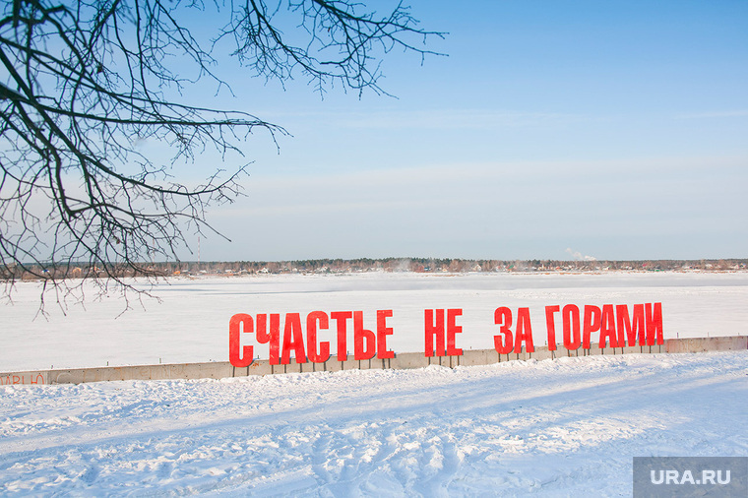

Спасибо за внимание!
#

